Slide 1
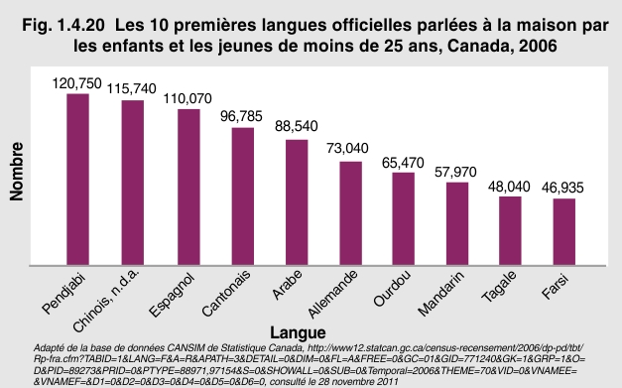
Notes:
Lors du Recensement de 2006, environ 1,1 million d’enfants et de jeunes de moins de 25 ans parlaient une langue non officielle à la maison. Ils parlaient seulement cette langue, ou le faisaient parallèlement à l’anglais ou au français. Les 4 langues non officielles les plus souvent parlées à la maison sont, par ordre de popularité, le pendjabi, le chinois, l’espagnol et le cantonais.
Les langues non officielles les plus couramment utilisées variaient d’une province et d’un territoire à l’autre.

